Slide 1

Музеї Івана Франка
Відеоподорож

Slide 2
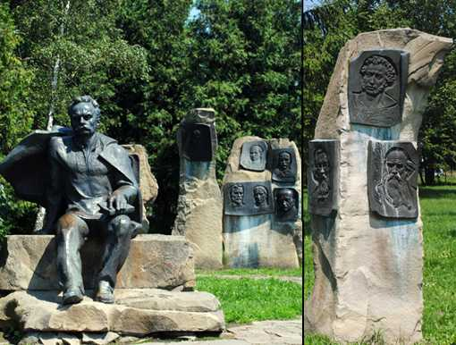
Заповідник «Нагуєвичі» – родинне село Івана Франка
Державний історико-культурний заповідник «Нагуєвичі» – це садиба батьків письменника, меморіальний музей Івана Франка, будинок літератора, скульптурна композиція
«І. Франко і світова література»,
художньо-меморіальний комплекс
«Стежка Івана Франка».
Скульптурний ансамбль «І. Франко й світова література»

Slide 3
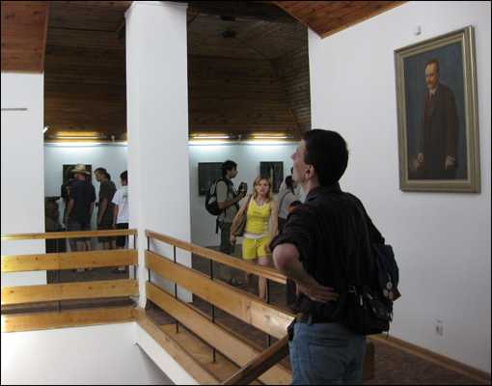
Меморіальний музей Івана Франка

Slide 4
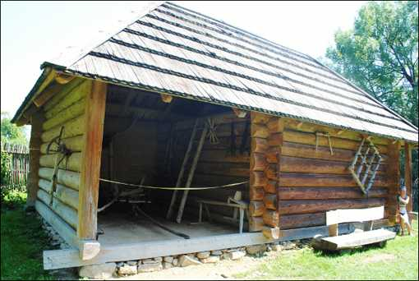
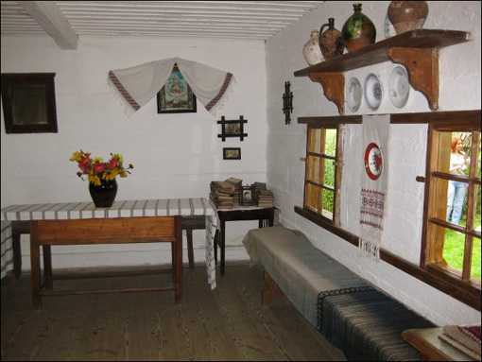
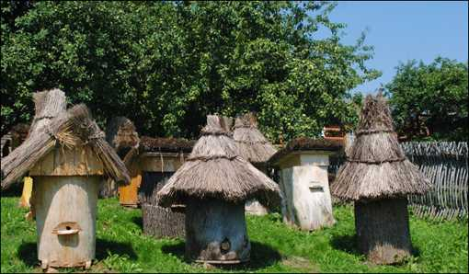

Slide 5
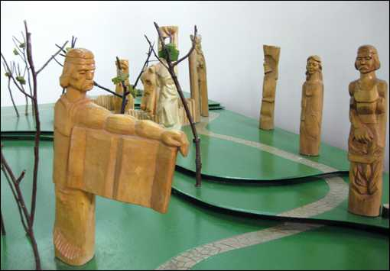
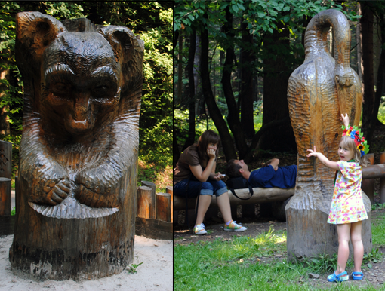
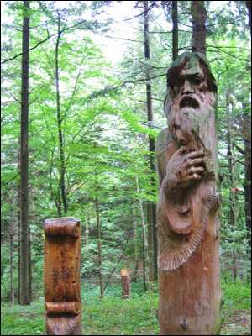
Стежка Івана Франка
Найромантичніше місце у Нагуєвичах. Так, це дійсно стежка, на якій можна зустрітись із героями Івана Франка, а саме: Захаром Беркутом, Прометеєм, Каменярем, Дзвоном, Мойсеєм, Ріпником, Піснею і працею, Коханою й багатьма іншими.

Slide 6
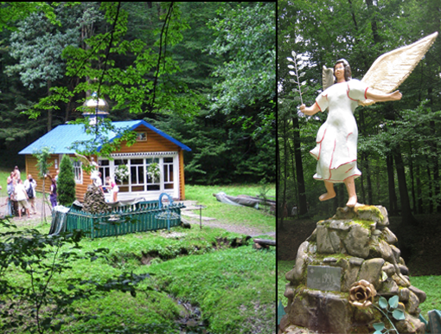
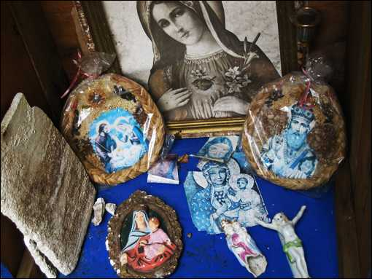
Урочище «Ярина», де є капличка, свята вода і навіть пам’ятник зрізаному дереву.

Slide 7
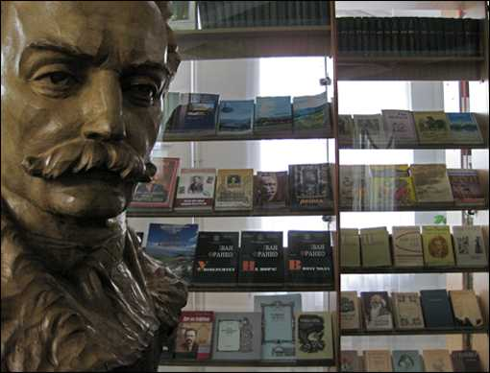

Slide 8

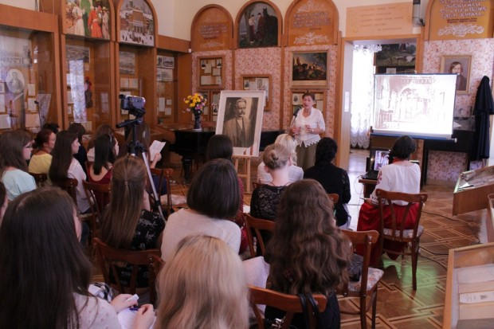
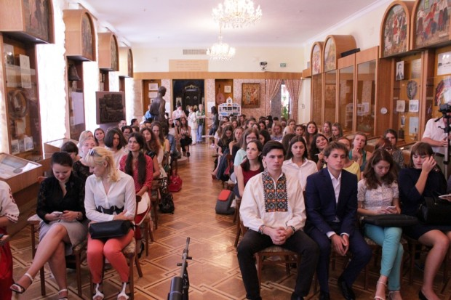
Музей Івана Франка в Києві

Slide 9
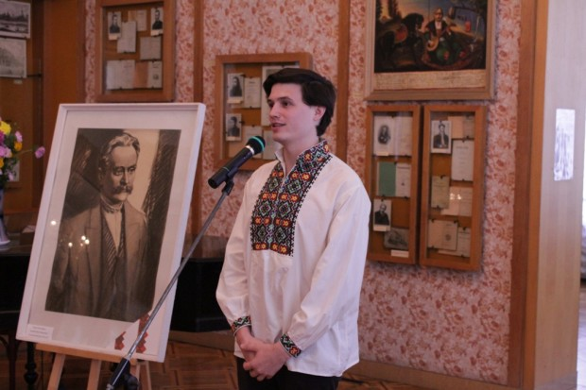
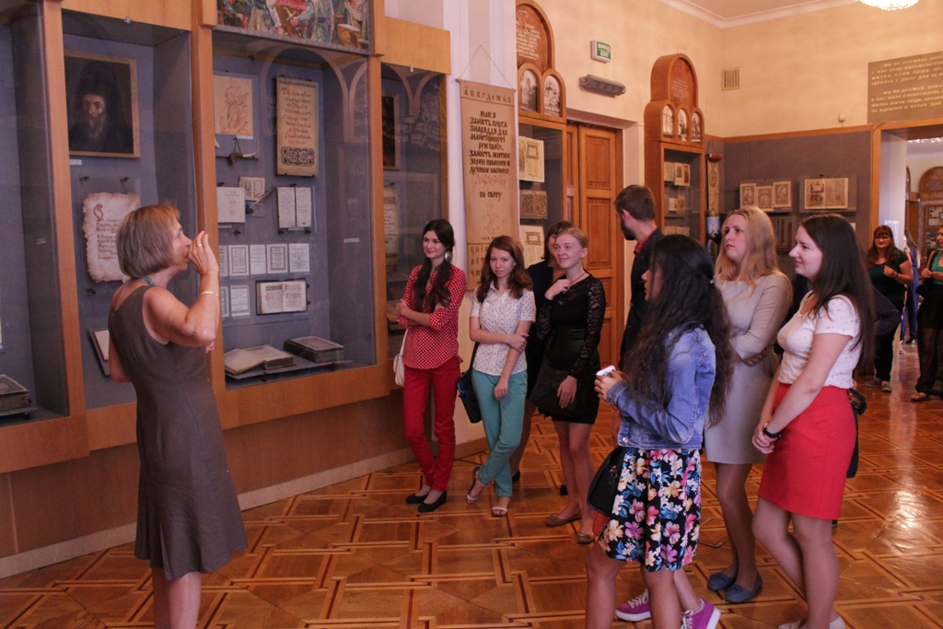

Slide 10
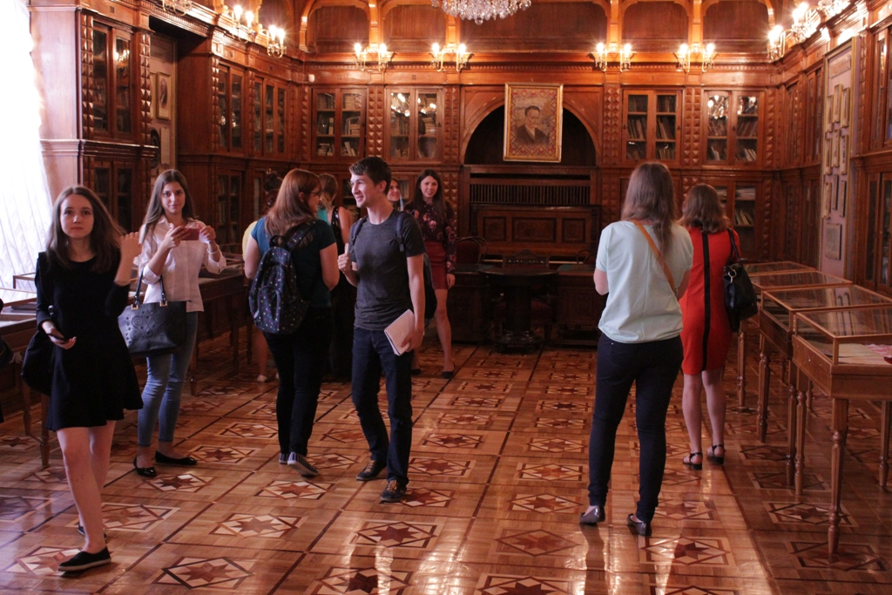

Slide 11
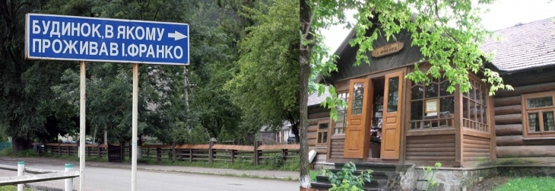
Літературно-меморіальний музей ІванаФранка в с. Криворівня Івано-Франківської області

Slide 12
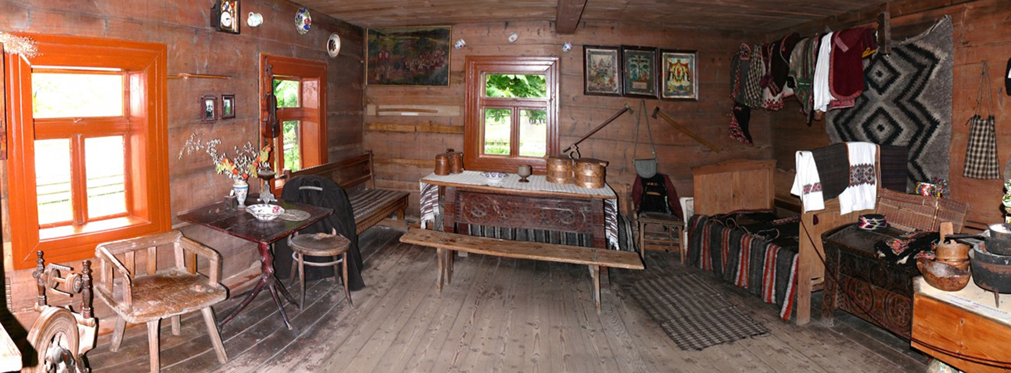

Slide 13
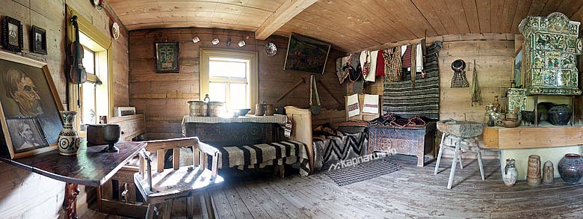

Slide 14
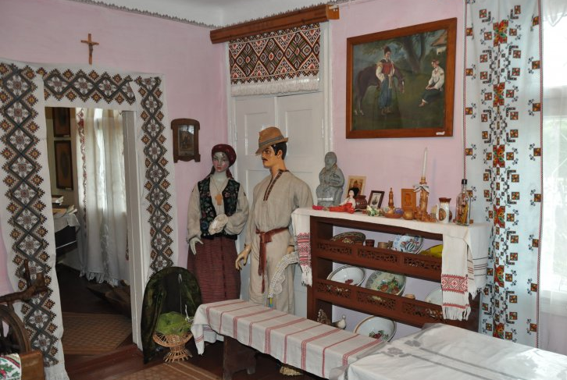
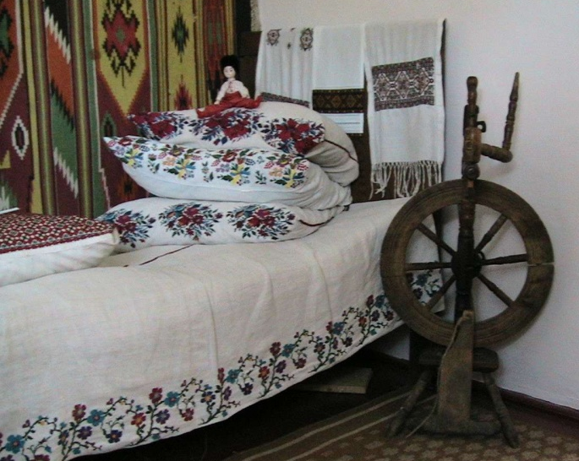

Slide 15


